Slide 1
Przegląd autoenkoderów stosowanych w nienadzorowanym uczeniu maszynowym
Alicja Hołowiecka

Slide 2
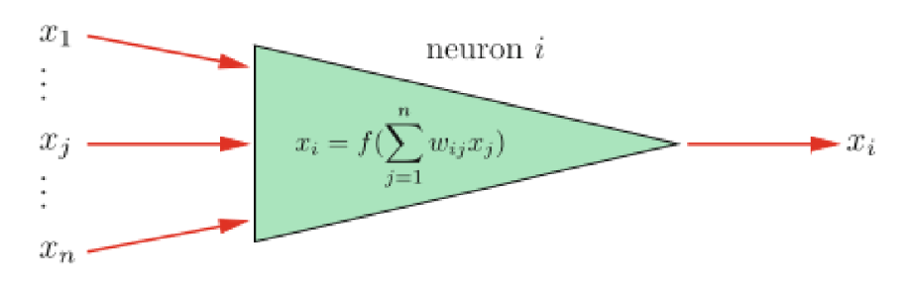
Sztuczny neuron
Schemat sztucznego neuronu
Źródło: W. Ertel , Introduction to Artificial Intelligence

Slide 3
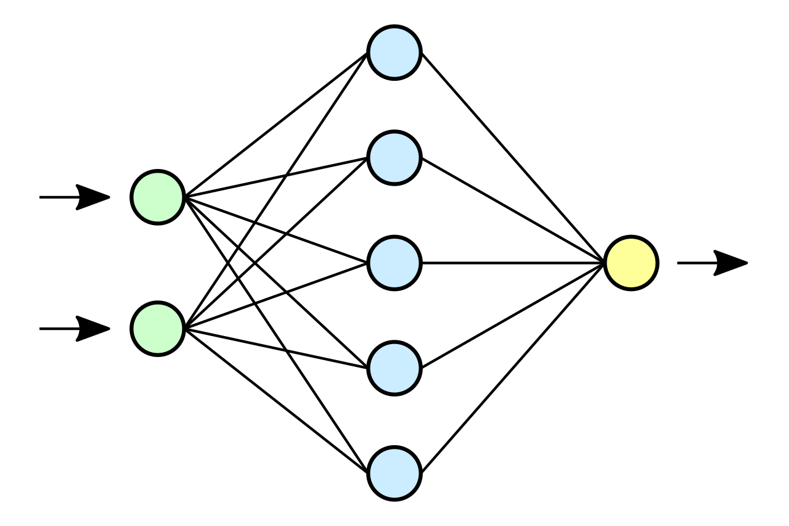
Sztuczna sieć neuronowa
Uproszczony schemat jednokierunkowej sieci neuronowej
Źródło: Wikipedia

Slide 4
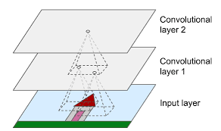
Splotowa sieć neuronowa
Warstwy splotowe z prostokątnymi polami recepcyjnymi
Źródło: A. Geron, Uczenie maszynowe z użyciem Scikit-Learn i TensorFlow

Slide 5
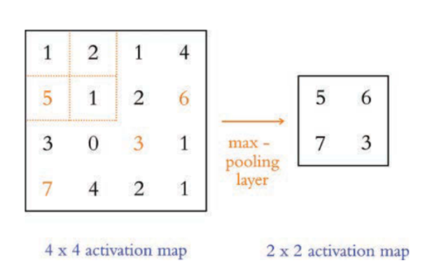
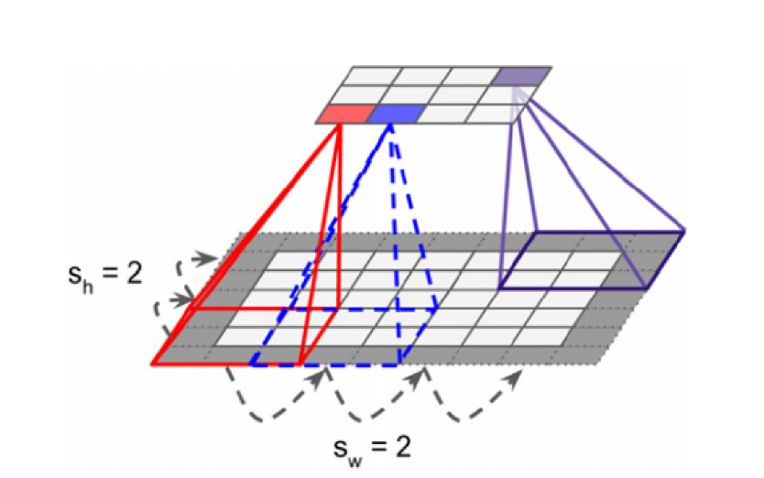
Warstwy splotowe i warstwy łączące
Warstwa splotowa
Źródło: A. Geron, Uczenie maszynowe z użyciem Scikit-Learn i TensorFlow
Warstwa łącząca
Źródło: J. Krohn i in., Uczenie głębokie i sztuczna inteligencja

Slide 6
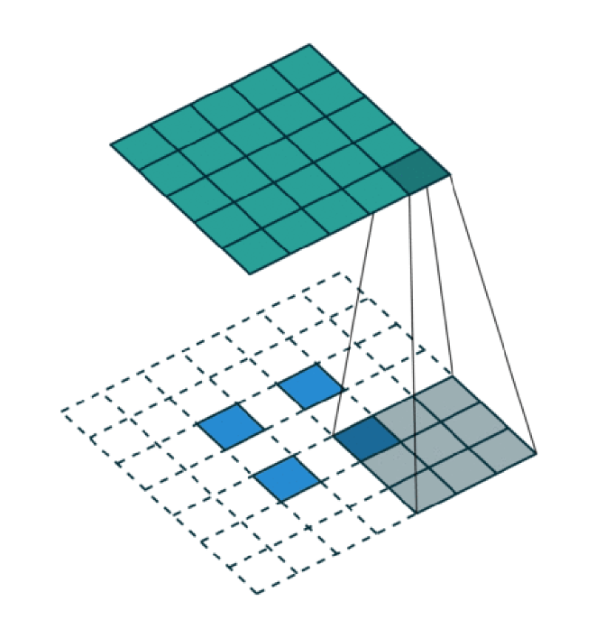
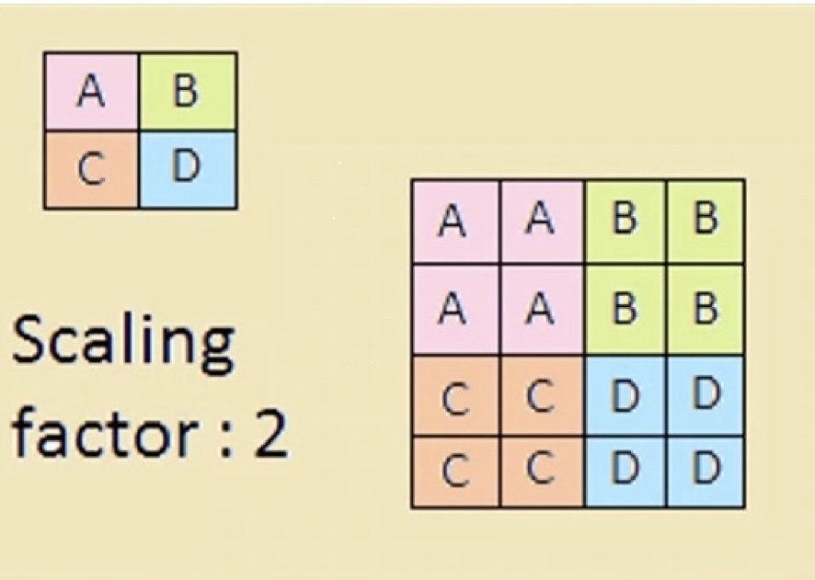
Warstwy ekspansji i transponowane warstwy splotowe
Warstwa ekspansji
Źródło: AI PlainEnglish, Convolutional Autoencoders with Tensorflow
Transponowana warstwa splotowa
Źródło: Towards Data Science, An introduction to different types of Convolutions in Deep Learning

Slide 7
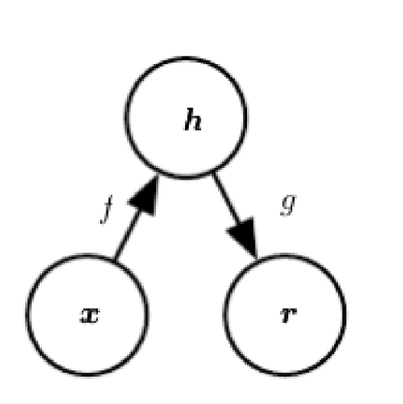
Struktura autoenkodera
Struktura autoenkodera odwzorowującego wejście x na wyjście r (nazywane rekonstrukcją) poprzez reprezentację ukrytą (kodowanie) h. Funkcję f nazywamy koderem, a g dekoderem
Źródło: I. Goodfellow i in., Deep Learning. Systemy uczące się

Slide 8
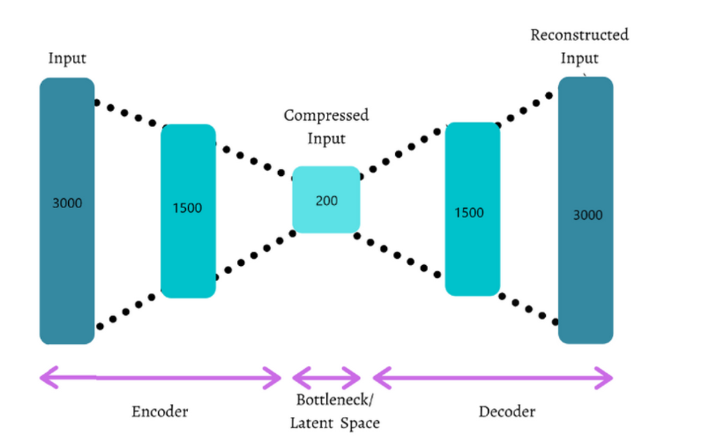
Rodzaje autoenkoderów
niedopełnione
z regularyzacją: rzadkie, odszumiające, kurczliwe
stosowe
splotowe
rekurencyjne
wariancyjne
przeciwstawne
Przykład autoenkodera niedopełnionego
Źródło: Towards Data Science

Slide 9
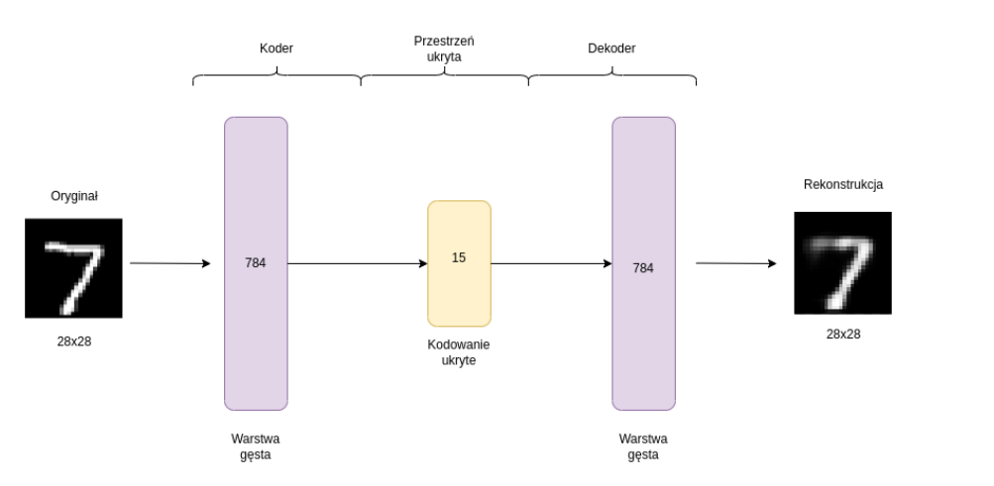
Zastosowania – autoenkoder prosty

Slide 10

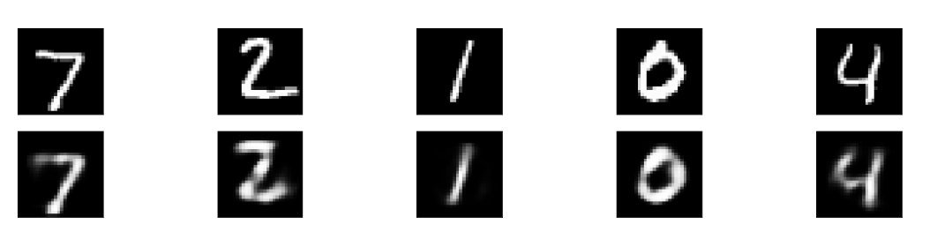
Reprezentacja ukryta i rekonstrukcje

Slide 11
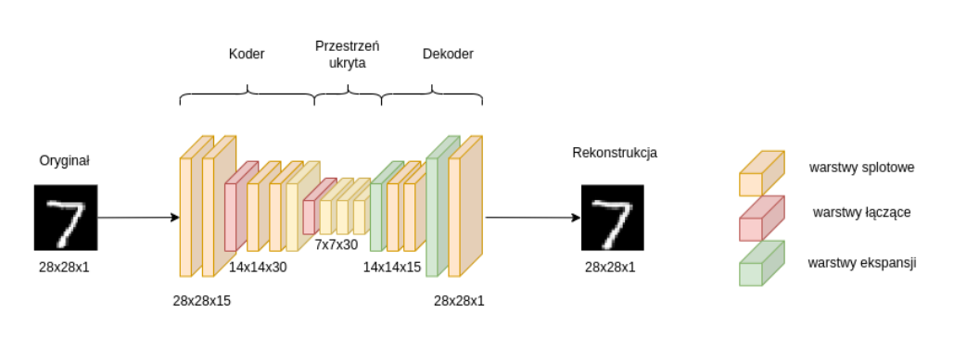
Zastosowania – autoenkoder splotowy

Slide 12
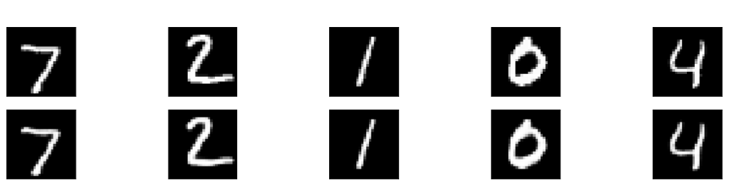
Rekonstrukcje z autoenkodera splotowego

Slide 13
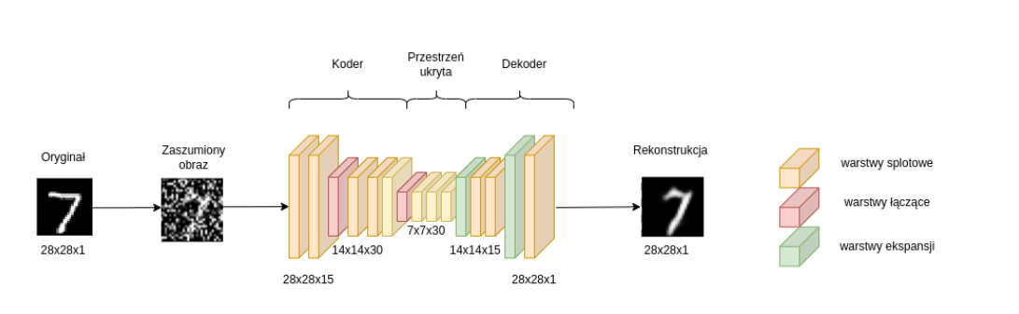
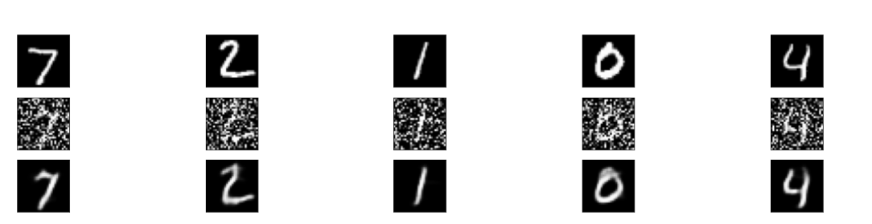
Zastosowania – odszumianie obrazów

Slide 14
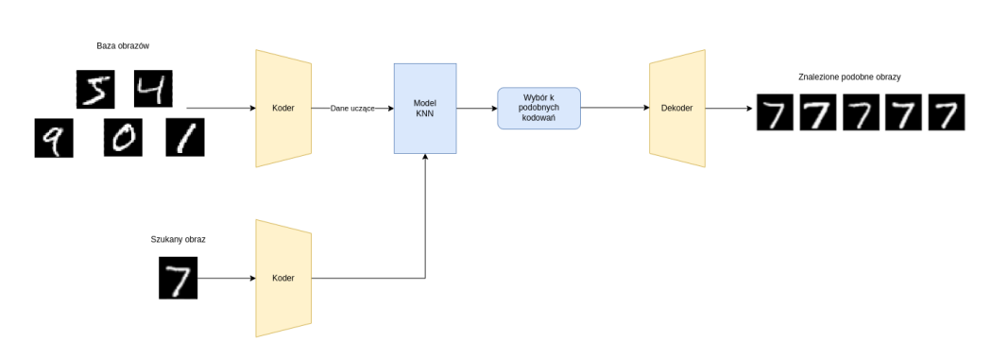
Zastosowania – wyszukiwanie obrazu

Slide 15
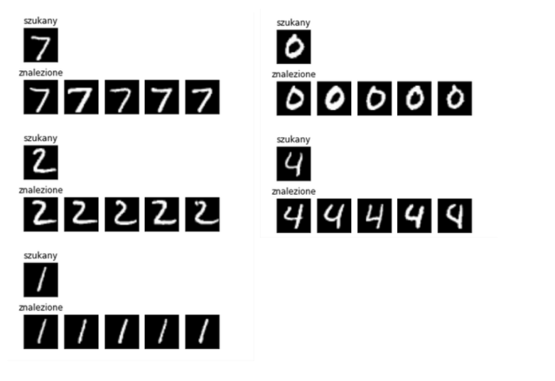
Wyszukiwanie obrazu

Slide 16
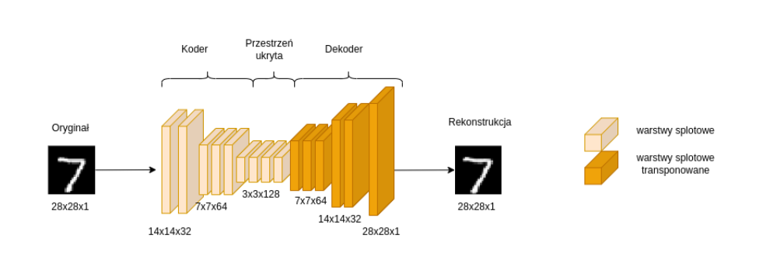
Zastosowania – wykrywanie anomalii

Slide 17
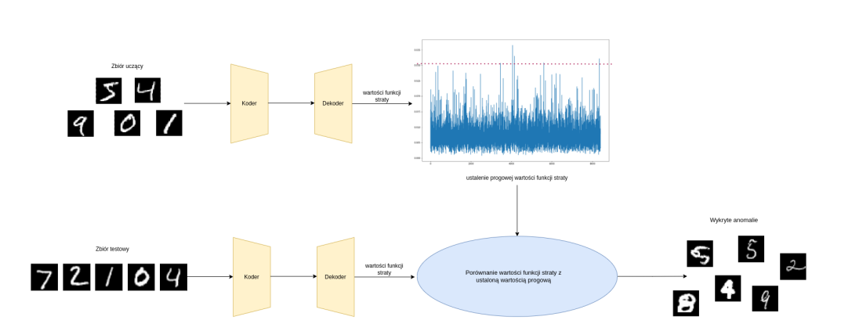
Wykrywanie anomalii

Slide 18
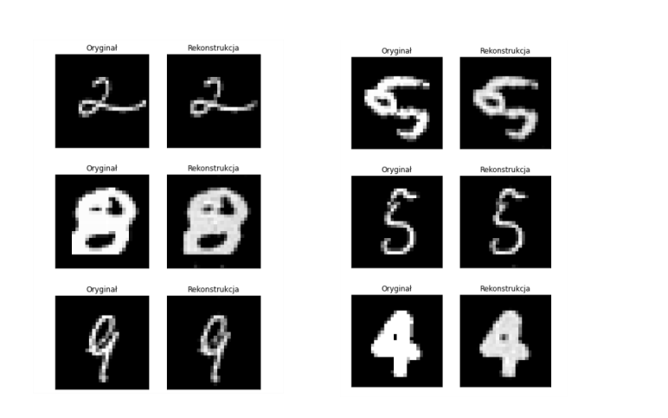
Przykłady wykrytych anomalii

Slide 19
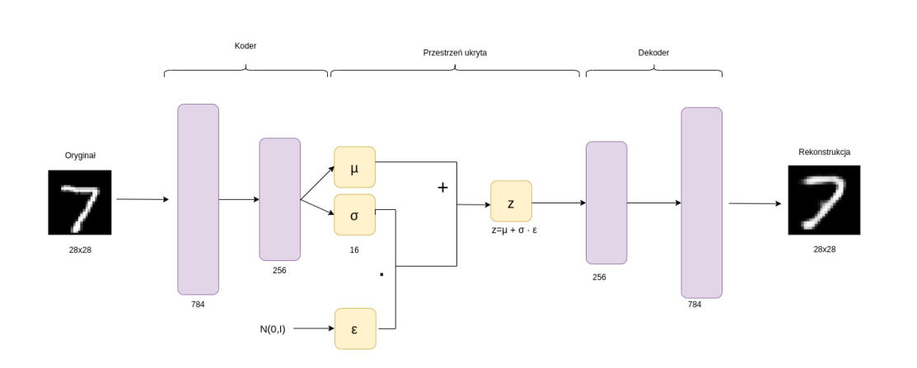
Zastosowania – autoenkoder wariancyjny

Slide 20
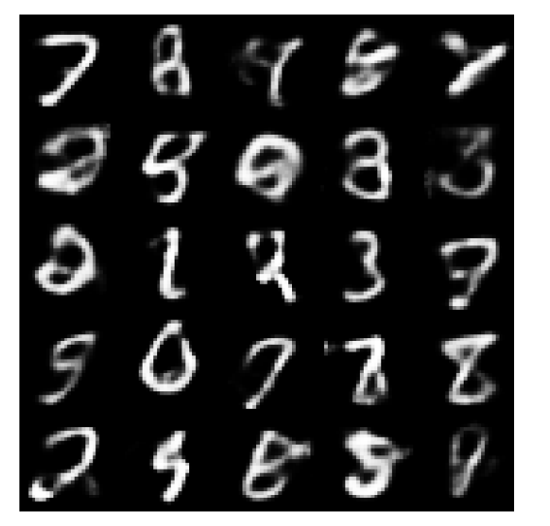
Przykłady wygenerowanych obrazów

Slide 21
Zastosowania autoenkoderów
Zmniejszanie wymiarowości
Wyodrębnianie cech
Kompresja obrazu
Odszumianie obrazu
Uzupełnianie brakujących danych
Wyszukiwanie obrazu
Wykrywanie anomalii
Generowanie nowych danych przypominających te ze zbioru uczącego
Predykcja „z sekwencji na sekwencję” (np. przewidywanie kolejnego kadru w filmie, generowanie filmów)
Systemy rekomendacji
Tłumaczenie maszynowe

Slide 22
Dziękuję za uwagę

